Slide 1
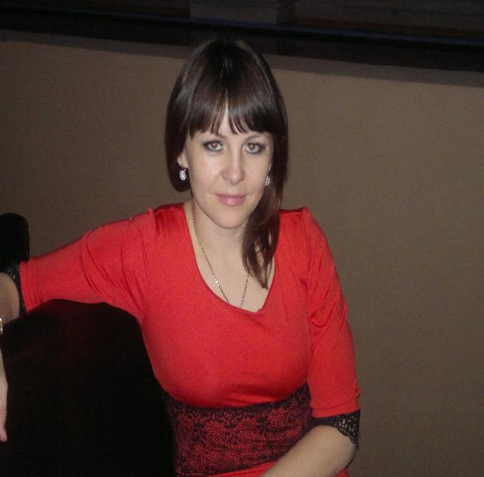
МБОУ «Муниципальное общеобразовательное учреждение Целинная ООШ» ПАВЛОГРАДСКАЯ Екатерина Игоревна учитель биологии
учителя БИОЛОГИИ

Slide 6
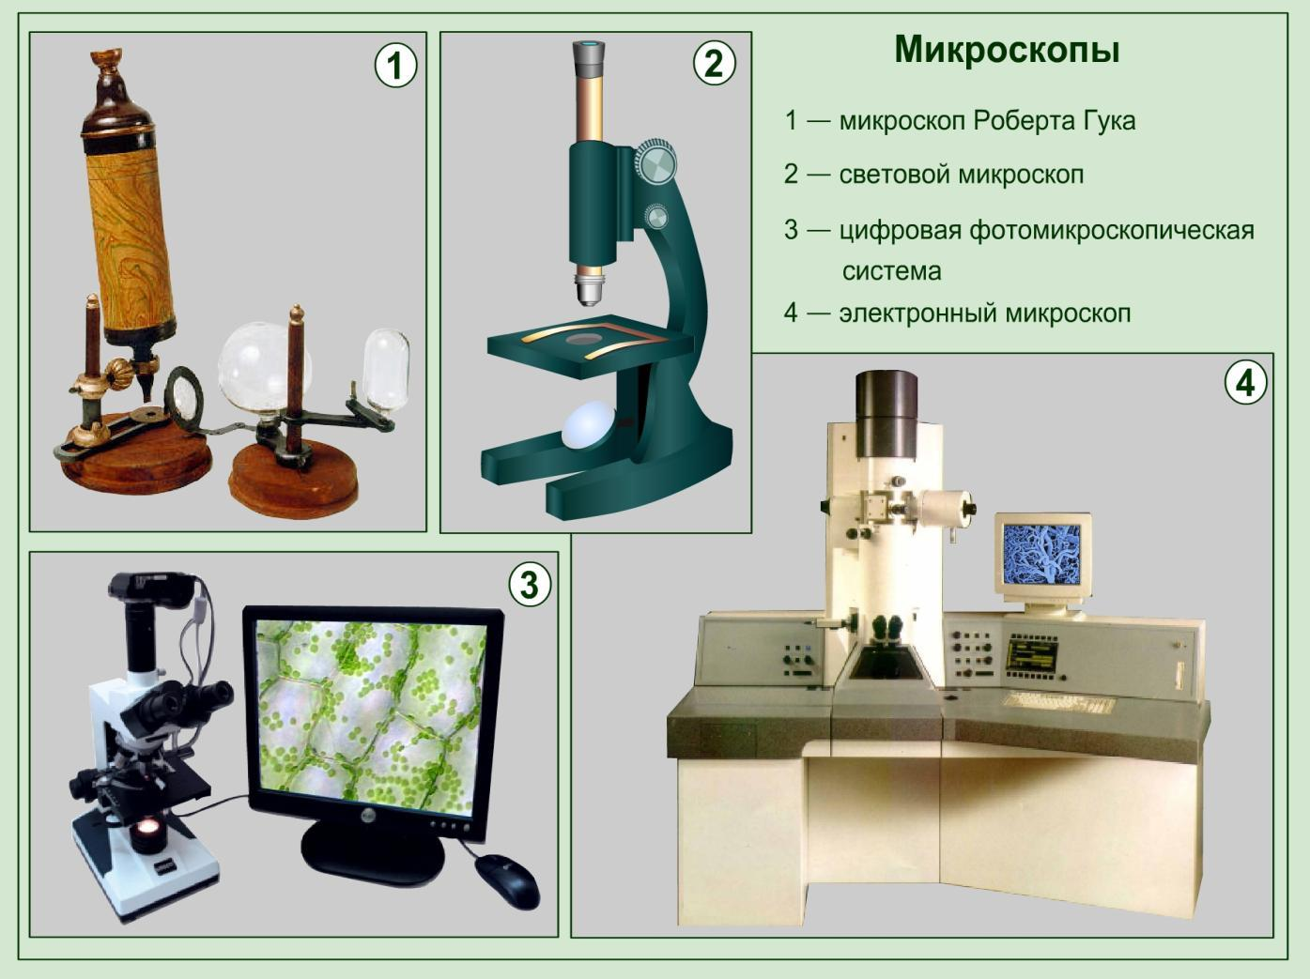

Slide 8
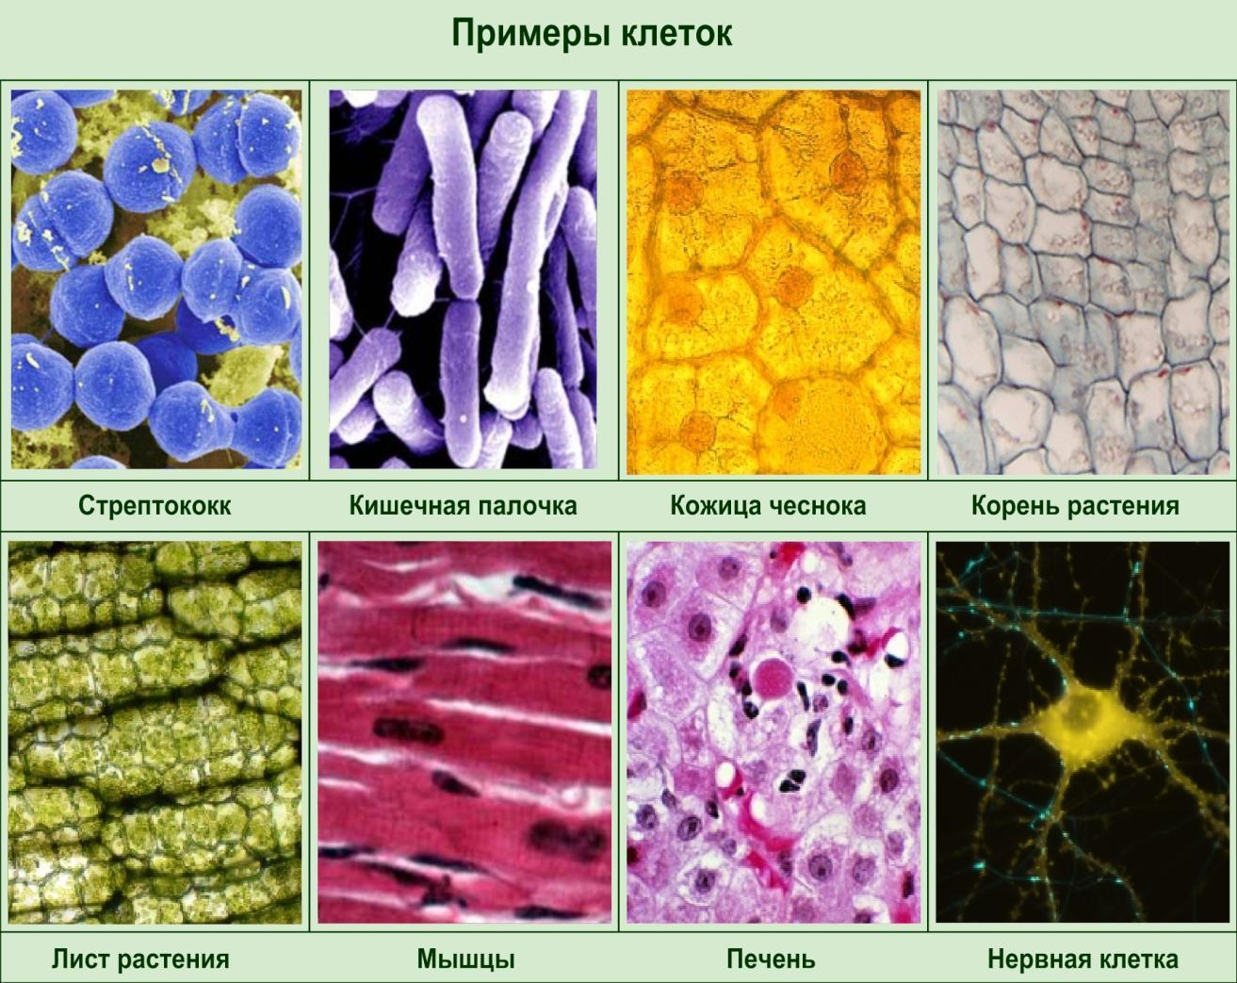

Slide 10
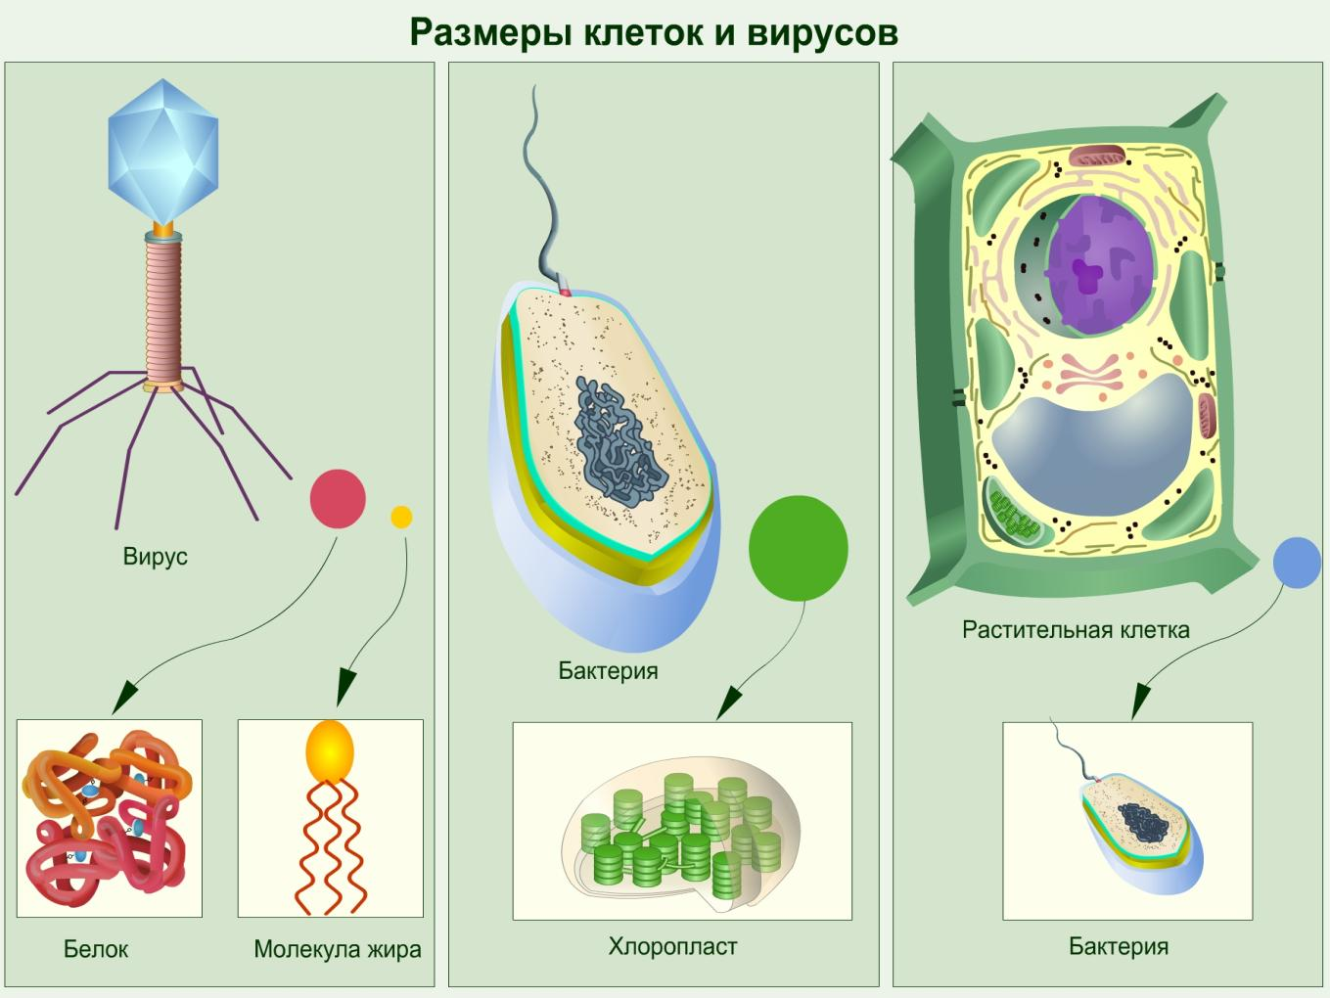

Slide 12
